Slide 1
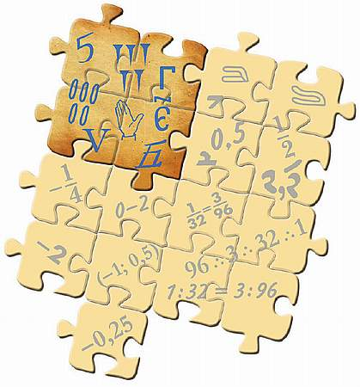
Ширяев Владимир Григорьевич. г. Пермь.
Уравнение (1)
СЛОЖЕНИЕ И ВЫЧИТАНИЕ НАТУРАЛЬНЫХ ЧИСЕЛ
http://seninvg07.narod.ru/
метапредмет – знание

Slide 2

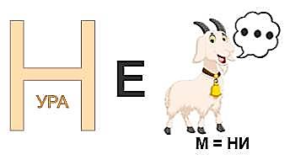

Ц
Задачи урока
?
КЛЮЧЕВЫЕ СЛОВА
уравнение
корень уравнения
решить уравнение
математическая модель
Составлять простейшие уравнения по условиям задач.
Решать простейшие уравнения на основе зависимостей между компонентами арифметических действий.
целеполагание

Slide 3
Д
Что сделано дома
2.193 Одна сторона треугольника равна 63 см, другая на 4 см больше, а третья на
а см меньше второй стороны. Составьте выражение для нахождения периметра
треугольника и найдите его значение при а = 8; а = 17.
p = 63 + (63 + 4) + (64 + 4 - a); 189 см; 180 см;
?
2.194 За сутки с фермы на молокозавод было отправлено 180 л молока, что в 6 раз
больше того количества, которое было продано на месте. Сколько всего литров
молока было реализовано фермой за сутки?
210 л;
?
вхождение в тему урока и создание условий для осознанного восприятия нового материала

Slide 4
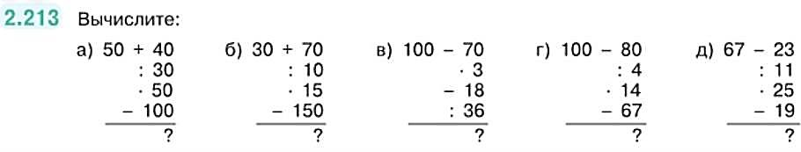

?
Математическая разминка
вхождение в тему урока и создание условий для осознанного восприятия нового материала

Slide 5

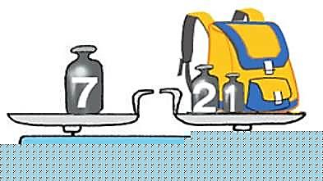
Уравнение
Выражения, соединённые знаком ≪=≫, образуют равенство.
Равенства могут быть верными (2 + 3 = 5) и неверными (2 + 3 = 7).
Рис. 58
рассуждения при решении задачи называют составлением математической модели (текст задачи переводят с обычного языка на язык математики).
Равенство, содержащее неизвестное число, обозначенное буквой, называют уравнением.
Корнем уравнения называют значение буквы, при котором уравнение становится верным числовым равенством.
Решить уравнение — значит найти его корень (или убедиться, что это уравнение не имеет корня).
организация и самоорганизация учащихся. организация обратной связи

Slide 6
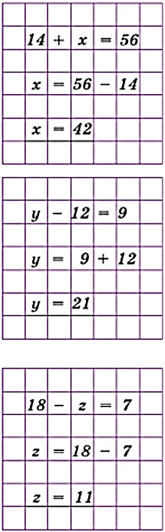
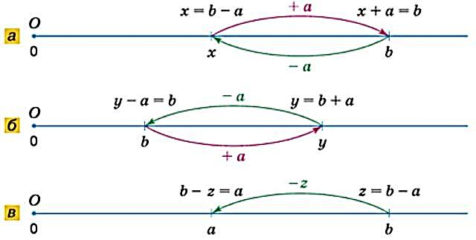
Уравнение
Чтобы найти неизвестное слагаемое, надо…
Чтобы найти неизвестное уменьшаемое надо…
Чтобы найти неизвестное вычитаемое, надо…
организация и самоорганизация учащихся. организация обратной связи

Slide 7
Уравнение
?
♦ Что называют равенством?
♦ Что называют уравнением?
♦ Что такое корень уравнения?
♦ Что значит решить уравнение?
♦ Как проверить, верно ли найден корень уравнения?
♦ Как найти неизвестное слагаемое; вычитаемое; уменьшаемое?
организация и самоорганизация учащихся. организация обратной связи

Slide 8
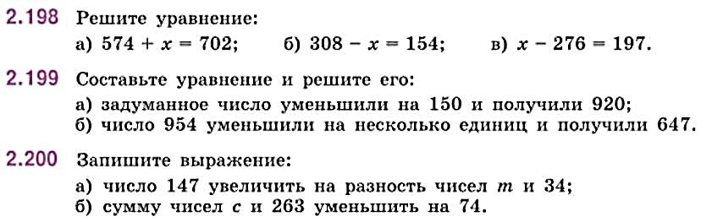
К
Наши задачи
практикум

Slide 9
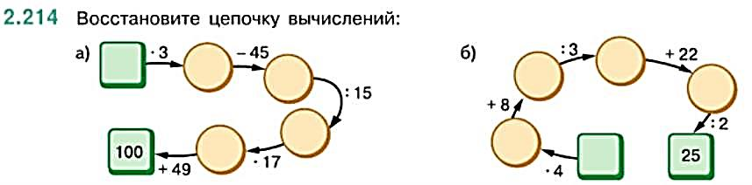
П
Готовимся к ВПР
проверка полученных результатов. коррекция

Slide 10
ь
Итоги
♦ Что называют равенством?
♦ Что называют уравнением?
♦ Что такое корень уравнения?
♦ Что значит решить уравнение?
♦ Как проверить, верно ли найден корень уравнения?
♦ Как найти неизвестное слагаемое; вычитаемое; уменьшаемое?
Домашнее задание: § 2, п.11 № 2.227, 2.228.
подведение итогов. рефлексия. домашнее задание

Slide 11
ь
Жизненная задача
Сколько задач вы перерешали за свою жизнь, а сколько – еще предстоит решать! В школьных учебниках есть задачи на движение, на работу, на части, на уравнения.
Опишите возможную жизненную ситуацию, в которой будет востребовано умение решать задачи, связанные с нашей темой.
?
подведение итогов. рефлексия. домашнее задание

